Slide 1

《遥感数字图像处理》
实习2 图像投影

Slide 2


1
ENVI进行图像投影变换
内
容
CONTENTS
2
GDAL编程读写图像投影信息

Slide 3
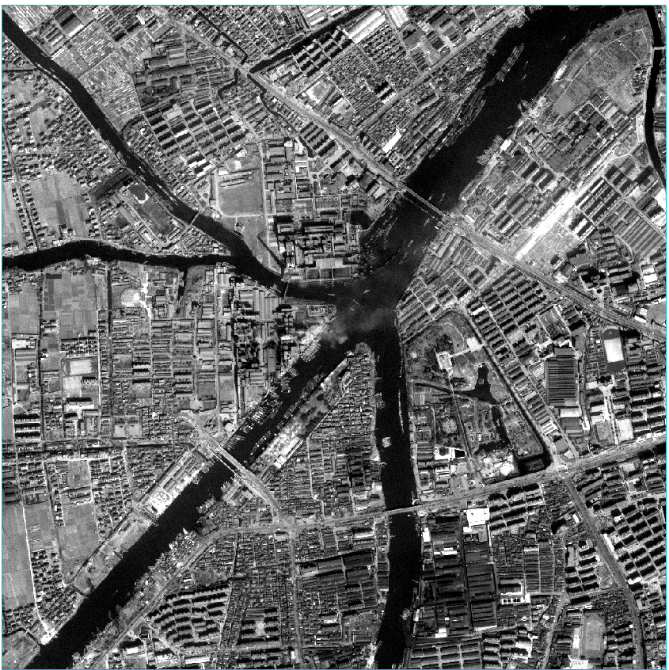
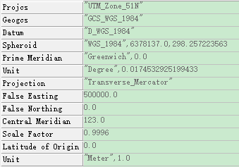
实验数据
IKONOS卫星全色波段影像，1m分辨率，初始投影坐标系为UTM投影的51N分度带
Notes:
横轴等角割椭圆柱投影
大地水准面——旋转椭球体——大地基准面
投影坐标系（projected cs、PROJCS）
地理坐标系（geographic cs、GEOGCS）：GCS 包括角度测量单位、本初子午线和基准面（基于旋转椭球体）。
Datum大地基准面
False easting东移假定值
地理坐标系（GCS）=角度测量单位+本初子午线+基准面
投影坐标系=地理坐标系+投影方法+线性单位
UL Geo：地理坐标经纬度
UL Map：地图坐标

Slide 4
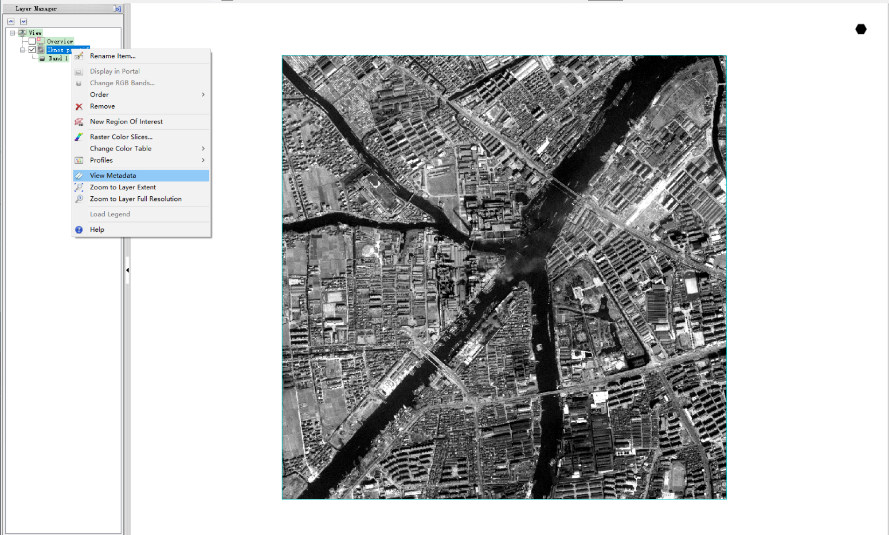
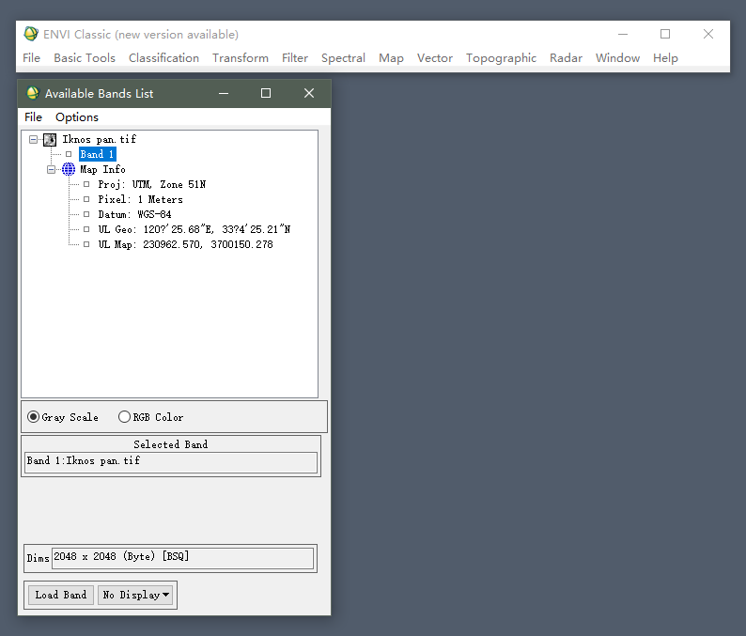
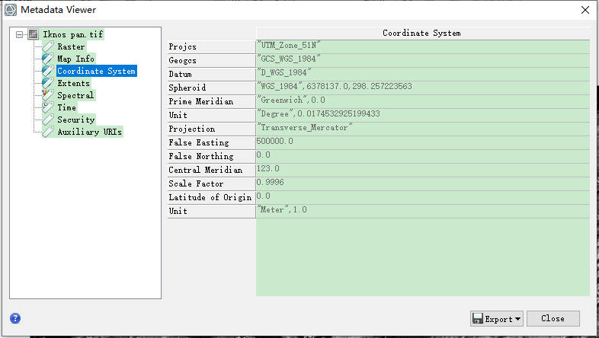
1 ENVI进行投影变换
（1）在ENVI Classic/ ENVI中打开遥感影像，观察地图投影信息

Slide 5
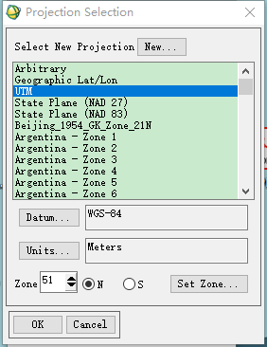
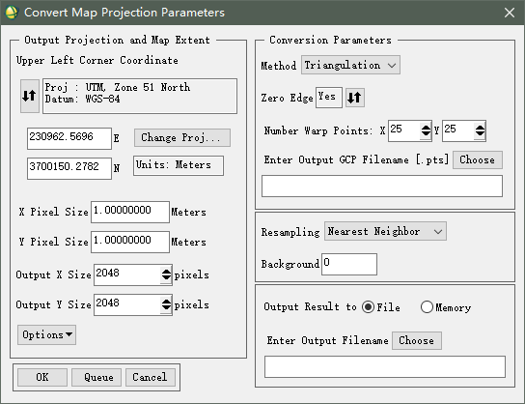
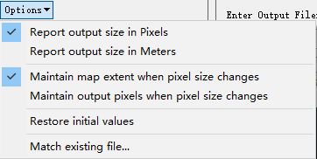
1 ENVI进行投影变换
（2a）在ENVI Classic中进行投影转换: Map->Convert Map Projection
Notes:
地图投影参数对话框，改变坐标系；根据输入影像自动填充；其他附加的输出选项
转换参数对话框，变形参数和重采样方式

Slide 6
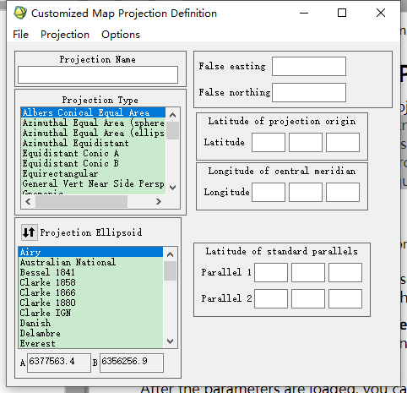
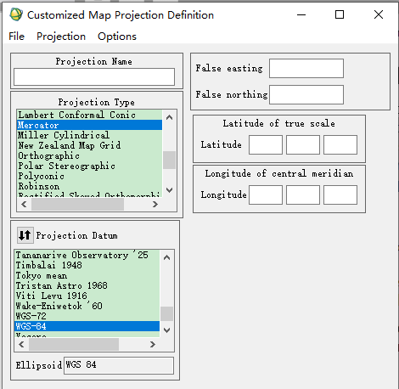
1 ENVI进行投影变换
（2a）在ENVI Classic中进行投影转换: Map->Customize Map Projections
Notes:
用于建立其他系统未带有的已知的或者自定义的地图投影方式
墨卡托：投影方式、标准面、参考椭球（东移和北移量，中央经线位置，中央经线上的比例常数）

Slide 7
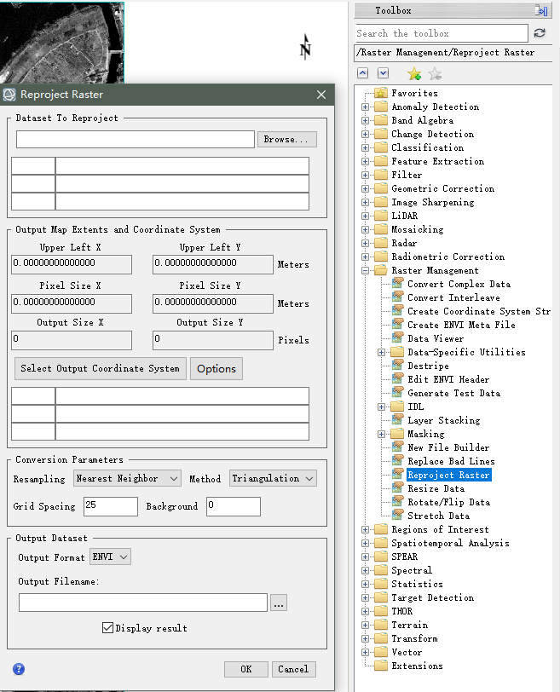
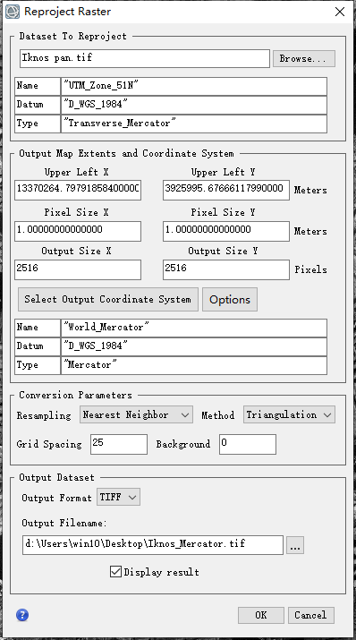
1 ENVI进行投影变换
（2b）在ENVI中进行投影转换: Toolbox->Raster Management->Reproject Raster

Slide 8
2 编程读写图像投影信息
命名规则：学号+SX+实习次数，例如：0012759SX2
提交时间：每次实习课程结束后的两周内，上课提交
Notes:
投影字符串和仿射变换系数

Slide 9
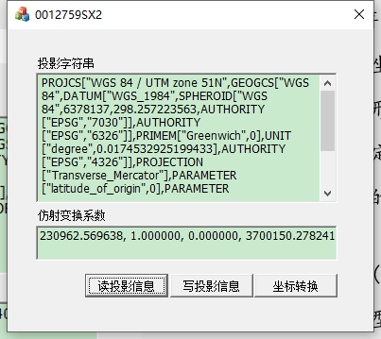
2 编程读写图像投影信息
实验目的：1、读写栅格图像的投影字符串和仿射变换系数
2、进行图像上点的经纬度坐标转换
影像的投影字符串由OpenGIS WKT字符串定义，它包含了：
1、一个总体的坐标系名
2、一个地理图形坐标系统名
3、一个基准面定义
4、一个椭球体的名字。长半轴(semi-major axis)和反扁率(inverse flattening)
5、本初子午线(prime meridian)名和其与格林威治子午线的偏移值
6、投影方法类型（如横轴莫卡托）
7、投影参数列表（如中央经线等）
8、一个单位的名称和其到米和弧度单位的转换参数
9、轴线的名称和顺序
10、在预定义的权威坐标系中的编码（如EPSG）

Slide 10
2 编程读写图像投影信息
实验目的：1、读写栅格图像的投影字符串和仿射变换系数
2、进行图像上点的经纬度坐标转换
1、仿射变换系数是一个指向六个元素的double类型指针，建立像素行列坐标与地理坐标之间的转换关系
GeoX = GeoTransform[0] + col * GeoTransform[1] + row * GeoTransform[2];
GeoY = GeoTransform[3] + col * GeoTransform[4] + row * GeoTransform[5];
（ row:行数 col:列数）
2、In a north up image
GeoTransform[0] /* top left x */
GeoTransform[1] /* w-e pixel resolution */
GeoTransform[2] /* rotation, 0 if image is "north up" */
GeoTransform[3] /* top left y */
GeoTransform[4] /* rotation, 0 if image is "north up" */
GeoTransform[5] /* n-s pixel resolution */
Notes:
//左上角点坐标(GeoTransform[0], GeoTransform[3])
//GeoTransform[1]是像元宽度(影像在宽度上的分辨率)
//GeoTransform[5]是像元高度(影像在高度上的分辨率)
//如果影像是指北的,padfGeoTransform[2]和padfGeoTransform[4]这两个参数的值为0。

Slide 11
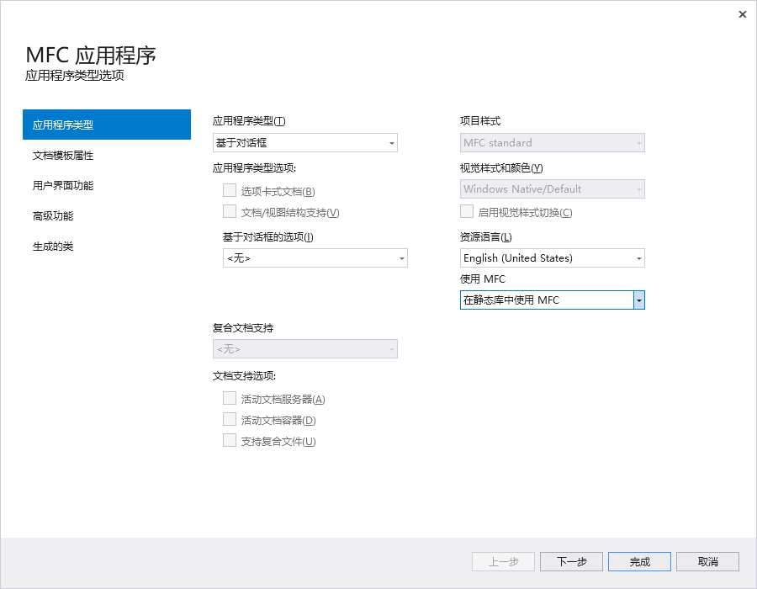
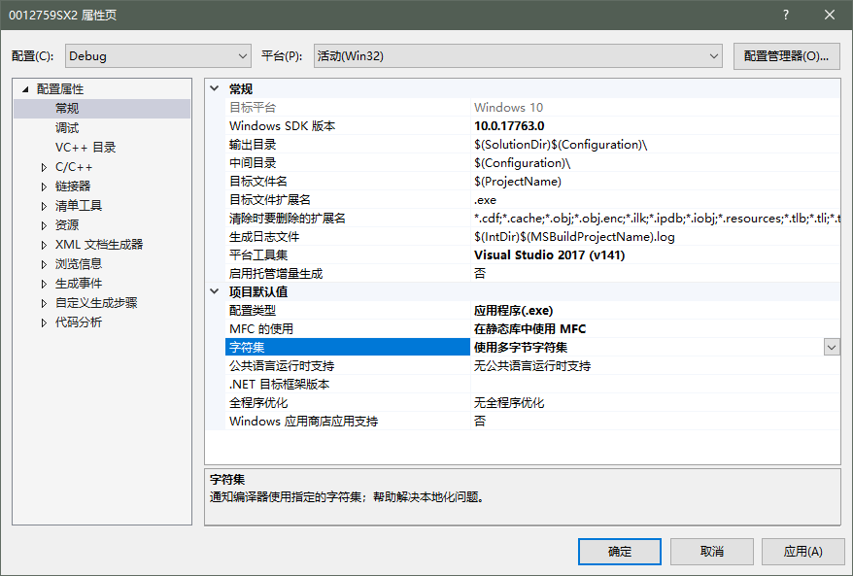
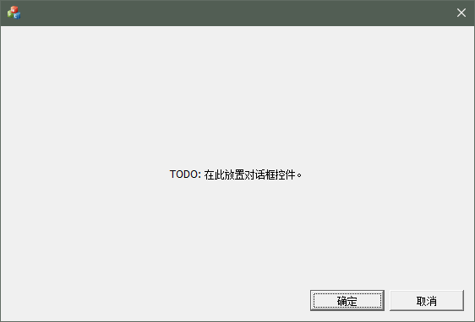
2 编程读写图像投影信息
（1）新建一个基于对话框的MFC程序
创建项目时选择：基于对话框、在静态库中使用MFC
新建完项目后，修改“项目——0012759SX2属性——使用多字节字符集”（否则会造MessageBox的报错）
“资源视图—0012759SX2.rc—Dialog—IDD_MY0012759SX2_DIALOG”可打开该对话框

Slide 12
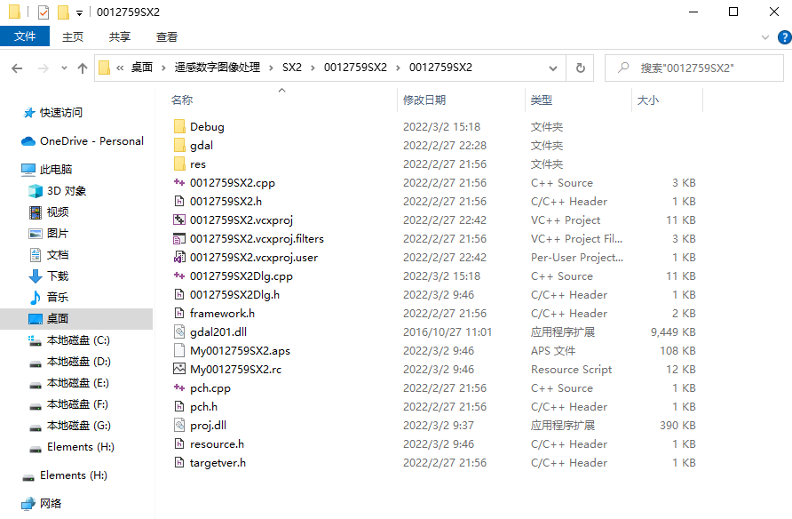
2 编程读写图像投影信息
（2）初始化GDAL库
复制GDAL文件夹及GDAL200.dll，proj.dll至工程目录；在对话框头文件中导入GDAL库的头文件；在对话框cpp文件的OnInitalDialog函数中初始化。

Slide 13
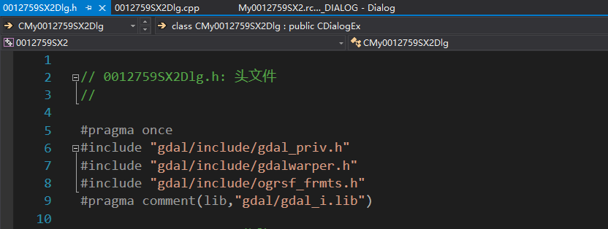
2 编程读写图像投影信息
（2）初始化GDAL库
复制GDAL文件夹及GDAL200.dll，proj.dll至工程目录；在对话框头文件中导入GDAL库的头文件；在对话框cpp文件的OnInitalDialog函数中初始化。

Slide 14
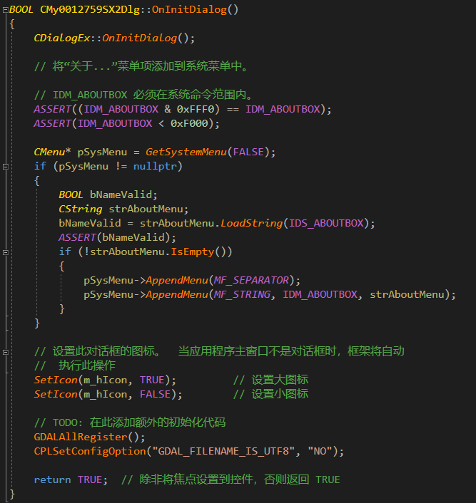
2 编程读写图像投影信息
（2）初始化GDAL库
复制GDAL文件夹及GDAL200.dll，proj.dll至工程目录；在对话框头文件中导入GDAL库的头文件；在对话框cpp文件的OnInitalDialog函数中初始化。

Slide 15
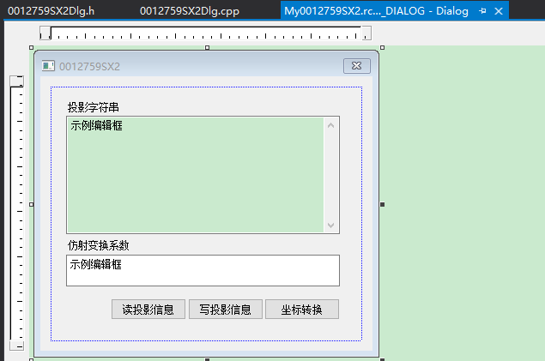
2 编程读写图像投影信息
（3）设计界面
将Edit control属性中的
行为-Multiline设为True，
外观-Auto Hscroll设为False，
外观-Vertical Scroll设为True,可实现文字自动换行

Slide 16
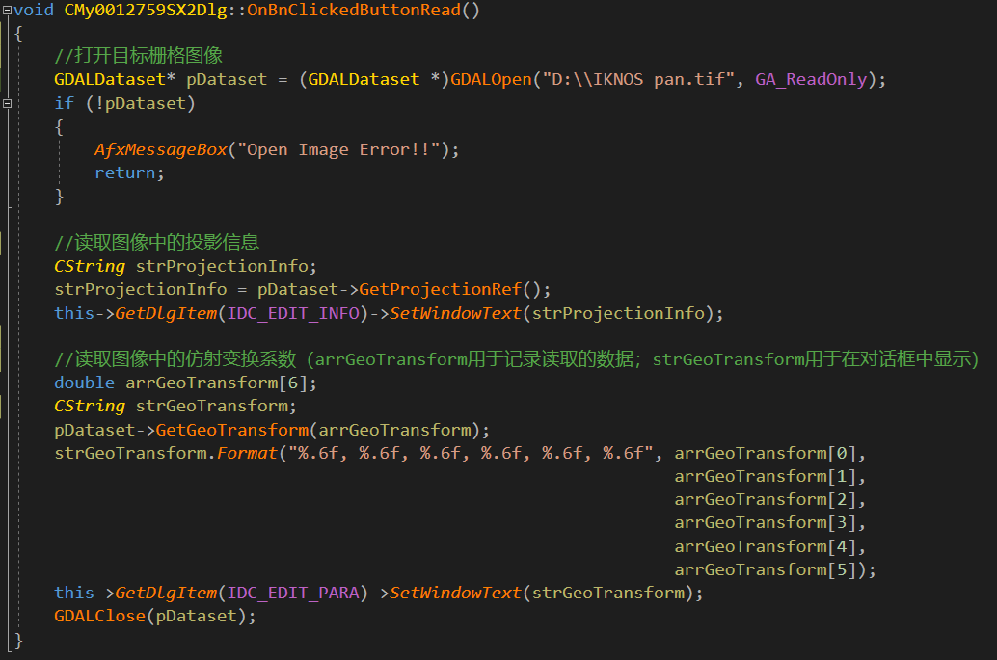
2 编程读写图像投影信息
（4）编写“读投影信息”按钮单击响应函数
点击按钮后在控件中显示参数
（默认将原图放在D盘中读取）

Slide 17
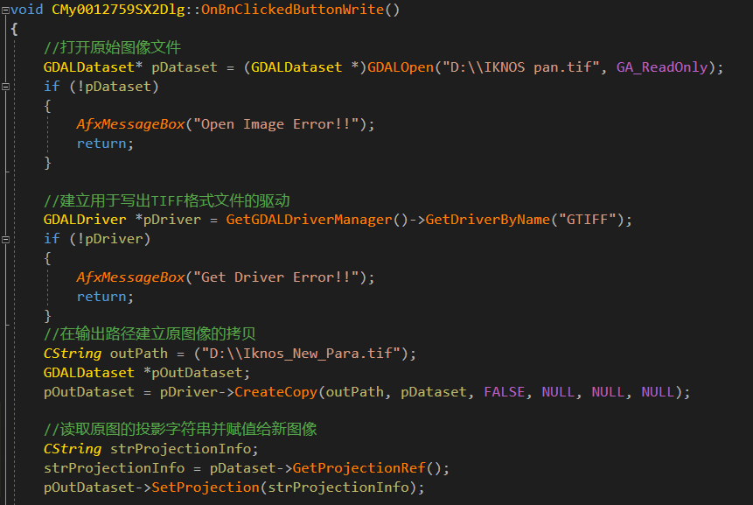
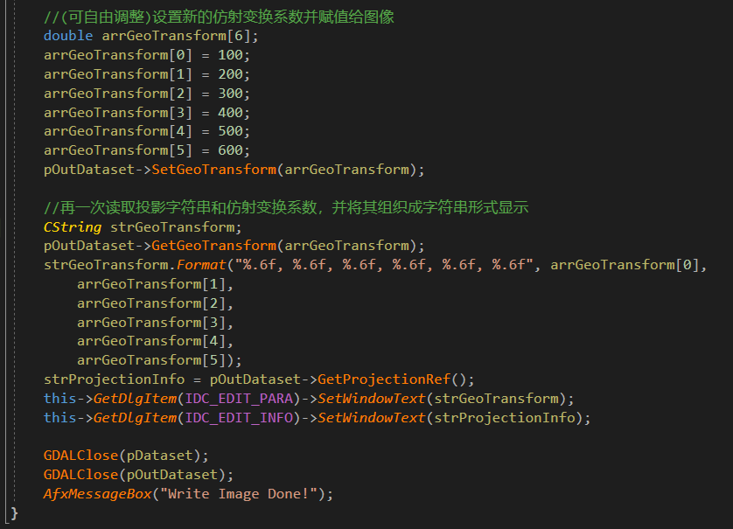
2 编程读写图像投影信息
（5）编写“写投影信息”按钮单击响应函数
点击按钮后在控件中显示修改后的参数，同时在对应路径输出新图像

Slide 18
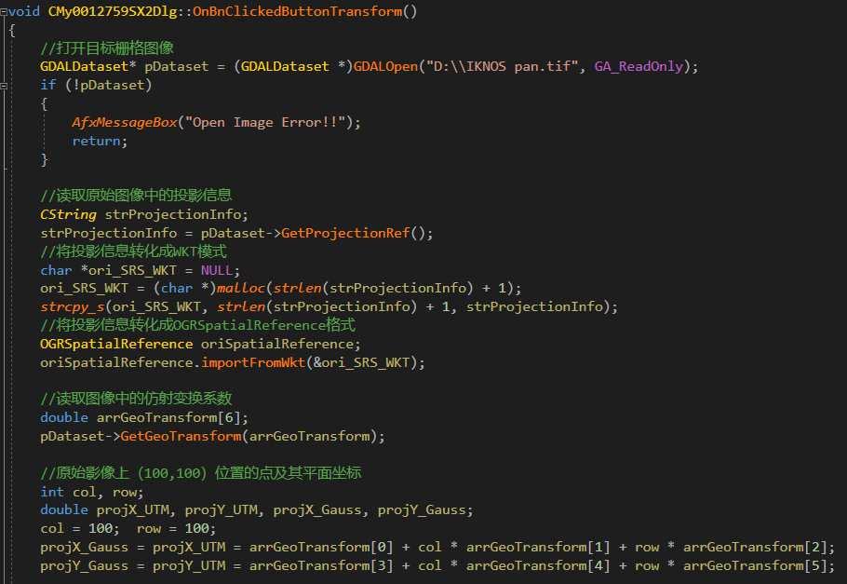
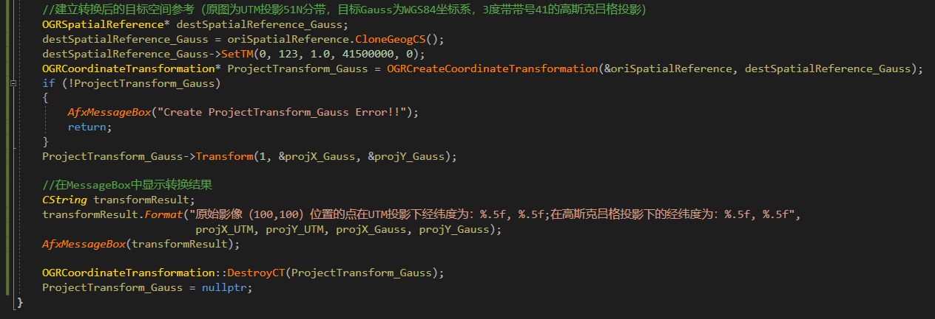
2 编程读写图像投影信息
（6）编写“坐标转换”按钮单击响应函数
点击按钮后在Message Box中显示坐标转换前后的结果
Notes:
GDAL坐标转换 – JavaShuo
dfCenterLat通常为0
dfCenterLong中央经线，决定了是哪一投影带
dfScale通常为1.0，UTM设置为0.9996
dfFalseEasting通常为500000，高斯-克吕格前面加上带号
dfFalseNorthing通常为0

